Slide 1
Soutenance BE Graphes
DIJOUX Benjamin
ALVAREZ Bárbara
3 MIC D
Année 2018-2019

Slide 2
PLAN
Introduction
Test de validité
Chemins simples
Chemins particuliers
Test de performance
Problème ouvert
Conclusion

Slide 3
INTRODUCTION
Le travail a consisté à développer un code Dijkstra et son extension, A*, afin de trouver le chemin le plus court ou le plus rapide entre deux points.
Nous devions également procéder à différents tests sur ces deux algorithmes.

Slide 4
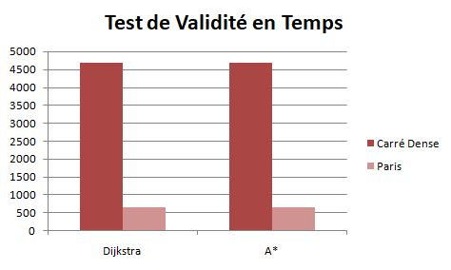
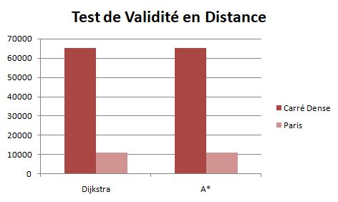
Test de Validité: DIJKSTRA et A*
On obtient le même coût indépendamment de l’algorithme choisi.
Le résultat est le même pour les deux algorithmes dans chacun des deux modes (distance ou temps).

Slide 5
Test de Validité:
On a également testé les cas particuliers suivants :
CHEMIN NUL: coût 0
SOMMETS INEXISTANTS: Paramètres invalides
SOMMETS NON CONNEXES: Path not found

Slide 6
Test de Performance
Carte | Performance de A* par rapport à Dijkstra
Midi-Pyrénées | 423,48%
Paris | 330,91%
Carré Dense | 92%
Performances de A * sont nettement supérieures à celles de Dijkstra
Sa performance augmente lorsque la carte est plus complexe et plus grande.

Slide 7
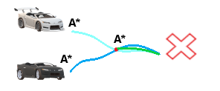
Problème ouvert: COVOITURAGE
On crée des labels pouvant être marqués 2 fois
On exécute un A* à chacun des deux points de départ et vers la destination commune
Aux points qui seront marqués 2 fois, on relance un A* vers le point de destination
Pour obtenir le trajet optimal, on recherche le coût minimal, de la somme de ces 3 coûts obtenus.

Slide 8
CONCLUSION
Validation des algorithmes Dijkstra et A * dans différentes situations
Vérifier et comparer les performances des deux algorithmes
Appliquez ces algorithmes à un problème réel : dans notre cas, le covoiturage

Slide 9
Merci pour votre attention.
Avez-vous des questions?

